Slide 1
Knochen der Augenhöhle

Slide 2
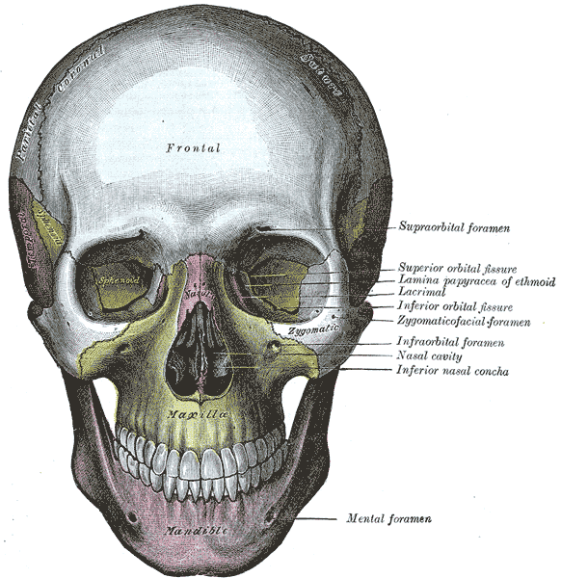
Knochen der Orbita
Os lacrimale
Os frontale
Die Orbita setzt sich aus 7 Knochen zusammen.
  Os frontale
  Os ethmoidale
  Os sphenoidale
  Os lacrimale
  Os zygomaticum
  Maxilla
  Os palatinum
Os ethmoidale
Maxilla
Os sphenoidale
Os palatinum
Os zygomaticum

Slide 3
Strukturen der Orbita
Die Orbita weißt eine kegelförmige Struktur auf.
  Aditus orbitalis stellt die Öffnung dar, annulus tendineus communis das Ende.
Foramina
  Foramen zygomaticoorbitale
  Foramen ethmoidale anterius/posterius
Fissurae
  Fissura orbitalis superior/inferior
Canalis opticus
Foramen ethmoidale anterius/posterius
Foramen
zygomatico-
orbitale
Fissura orbitalis superior/posterior

Slide 4

Abbildungen wurden unter anderem aus „Anatomy of the Human Body”, 1918, Public Domain entnommen und gegebenenfalls modifiziert.
Alle Rechte vorbehalten. Unter anderem stehen die zum Teil modifizierten Abbildungen, Texte und Layouts unter dem Urheberrechtsschutz.

